Slide 1
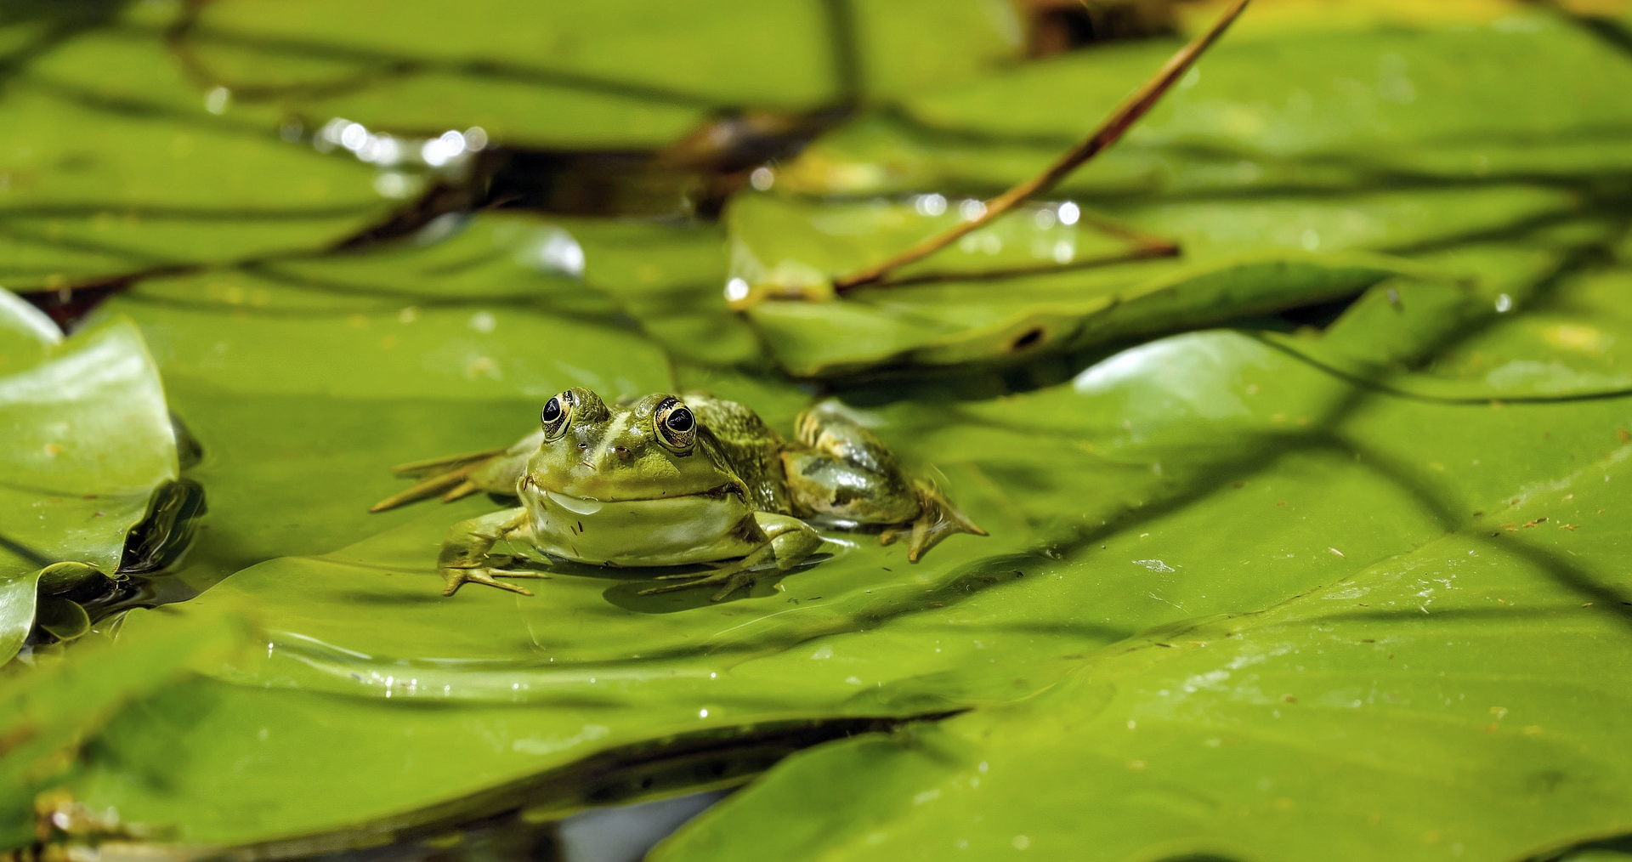

http://www.pixabay.com
Metamorphose
Von der Kaulquappe zum Frosch
Workshop mit Lego WeDo 2.0
Lernmaterialien und begleitende Hinweise
Das Lernmaterial Metamorphose wurde im Rahmen des DLPL-Projekts 2017 vom ZLI der PH Wien erstellt und steht unter einer Creative Commons-Namensnennung-Weitergabe unter gleichen Bedingungen-International-4.0-Lizenz kostenlos zur Verfügung.

Slide 2
Workshop Infos
Ziele
Anknüpfen an die Erfahrungswelt „Leben im Teich“
Stadien der Metamorphose modellieren
Das Thema Bionik erfahrbar machen
Geeignete Befehle zur Fortbewegung programmieren
Das Programm testen und verbessern
Den Frosch Roboter vorstellen
Eigene Ideen umsetzen, testen, präsentieren und teilen Vgl. Lego Kurs 4 - Metamorphose
Ressourcen
6x Wedo 2.0 Box
6x iPad & Lego WeDo App
Zusatzmaterial: WeDo Quest-Karten & Plakate
WLAN (wenn möglich)
Padlet Pinnwand – Kursangebote https://padlet.com/eis/frosch
(über PC mit dem Browser oder mobil mit der App Padlet aufrufbar)
Klassenaufteilung
Auf Grund der Ausstattung wird empfohlen die Klasse zu unterteilen.
Gruppe WeDo Lernpfad
Gruppe für analoge & multimediale Anregungen
Es sind auch Anknüpfungen zu weiteren Coding und Robotik Übungen (BeeBot, Quests, Scratch) möglich
Mindestdauer
Jede Gruppe sollte die Möglichkeit haben mit dem WeDo Lernpfad zu arbeiten.
WeDo Lernpfad 3 Stunden plus Auf-und Abbau
Analoge & Multimediale Gruppe 3 Stunden
WeDo Lernpfad
Eine WeDo Box ist für ein Team (2-3 Schüler*innen) gedacht.
(Empfehlung für eine 3er Gruppe: 1 SuS klickt durch den Kurs, 1 SuS sucht die Bausteine, 1 SuS baut zusammen)
Schwierigkeitsgrade
Der Lernpfad besteht aus Aufgaben (Quests) für 3 Schwierigkeitsgrade
angeleitet (ohne Voraussetzung)
aufbauend und vertiefend
frei gestaltet (optional)
Der Workshop ist besonders für die 2 ersten Module gedacht. Die 3. Schwierigkeitsstufe kann als Ergänzung oder zur Differenzierung angeboten werden. Wählen Sie als Lehrperson von den Modulen aus und passen Sie diese den Bedürfnissen Ihrer Klasse an.
Autor*innen Team
erstellende Institution bzw. Person: PH Wien | IBS | Michael Steiner, Brigitte Hübel-Fleischmann, Petra Trattberger
Plattform: eis.eEducation.at
OER: https://creativecommons.org/licenses/by-sa/4.0/deed.de
Stand: 10/2017

Slide 3
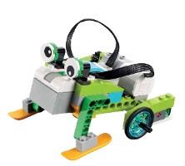

Workshop mit WeDo 2.0
Metamorphose – von der Kaulquappe zum Frosch
Möglicher Einstieg – Anknüpfung an den Sachunterricht
  Thema: Leben im Teich (Metamorphose – von der Kaulquappe zum Frosch)
      echte Kaulquappen im Teich beobachten
      Von der Kaulquappe zum Frosch - Impuls Video https://youtu.be/7NhA9SHunKs
      Padlet-Pinnwand Kurs https://padlet.com/eis/frosch
WeDo Anregungen
Analoge Anregungen
  Jungfrösche suchen den Teich
      Bauen nach Anleitung
      Programmieren nach Anleitung
      Material: Quest 1 – Karte | Teich-Plakat
  Plakate gestalten
      Teich-Plakat
      Fliegen-Plakat
      Storch-Plakat
  Rund um den Frosch
      Arbeitsblatt: Ein Frosch entsteht
      Origami Forsch Anleitung
      Unterrichtshilfen: Frosch & Co
  Vom Jungfrosch zum Frosch
    Wie entwickelt sich der Jungfrosch weiter? Wie entwickelt sich das Modell weiter?
      der Schwanz fällt ab, längere Beine, der Frosch hüpft
      Umbau mit Lösungsansatz
      Fehler im Programm ausbessern & ausprobieren
    Material: Quest 2 – Karte | Fliegen-Plakat
Multimedia Anregungen
  LearningApps.org
      Von der Kaulquappe zum Frosch
      Quiz: Der Frosch
      Für Froschexpert/inn/en
  Tatort Teich: Die Kaulquappe (Flash)
  Metamorphose: Frogs & Friends
  Achte auf den Storch
      Problemlösungsstrategien entwickeln
      Programmierbefehle anpassen
      Material: Quest 3 – Karte | Storch-Plakat
Mögliche Reflexion/Präsentation
  Plenum:
      Präsentation: Challenge 1 - Welcher Team-Frosch findet als erster seinen Weg zur Fliege?
      Reflexion/Feedbackrunde (evtl. Feedbackkärtchen)
      Anknüpfung für weitere Coding und Robotik Übungen (siehe Scratch jr. / BeeBot Karten)
      Rückführung zum Thema - Leben im Teich: Weitere Metamorphosen in der Natur?
3

Slide 4
WeDo Lehr - Lernpfad
Phasen | Zeit in min | Anregungen | Material | Computational Thinking Phasen
Vorbereitung | 20 |  | Vgl. Lehrangebot Blatt 6 WeDo Kästen 6 iPads aufladen Smarthubs aufladen (Wlan)
Erforschungsphase | 10-20 | Als Einstieg können Sie das Videos von der Kaulquappe zum Frosch mit Fragen vorstellen. Besuchen Sie einen Teich oder nehmen Sie Kaulquappen artgerecht mit. Wahrscheinlich verwenden Sie auch eigenes Material. | Impulsvideo Padlet Pinnwand Fragenkatalog Quest 1b | Zerlegen
 |  | Diskutieren sie das Thema
 |  | Erforschen Sie mit Ihren Schüler*innen (am Modell) wie eine der Jungfrosch und der Frosch gebaut werden und was sie unterscheidet. | Robotermodell Fragenkatalog Quest 1b | Muster entdecken
Entwicklungsphase | 45 | Geben Sie den Schüler*innen Zeit das Modell zu verstehen und die Lösungsschritte zu planen. | QUEST 1a | Lösungsschritte entwickeln
 |  | Lassen Sie die Schüler*innen in Gruppen das Modell (nach Bauanleitung) entwickeln | WeDo Kurs 4 Metamorphose (Lego App)
 |  | Lassen Sie die Schüler*innen in Gruppen das Beispielprogramm (nach Anleitung) umsetzen. |  | Algorithmisches Denken umsetzen
Testphase | 25 | Lassen Sie die Schüler*innen das Modell verbessern und erweitern. | QUEST 2 | Siehe auch Modellbibliothek: Frosch | Testen
Ergebnisphase | 30 | Lassen Sie die Planung und die Ergebnisse dokumentieren | Dokumentations-Tool | Abstrahieren
 |  | Nutzen Sie Methoden die Ergebnisse zu präsentieren und Ideen auszutauschen. Besprechen sie weitere Einsatzmöglichkeiten von diesen Roboter-Modellen. | Vgl. Feedback Fragen
Abschlussarbeiten | 20 | Modelle zerlegen WeDo Kästen einräumen Auf Vollständigkeit prüfen iPads abgeben | Vgl. Checkliste
Erweiterungsphase (Transformation) | 100 | Mit der Aufgabe: Achte auf den Storch können die Teams selbständig Lösungswege entwickeln und frei eine eigene Aufgabe für den Frosch gestalten, programmieren, präsentieren und teilen | QUEST 3 | Transformieren
4

Slide 5
Mögliche informatische Schwerpunkte in dem Projekt
Die Aufgaben in dem WeDo Projekt sollen 6 Kompetenzbereiche des informatischen Denkens (Computational Thinking) fördern.
Zerlegen (decomposition)
Metamorphose am Beispiel Frosch beobachten. Die Bewegungen und Laute bestimmen, die ein Frosch Modell nachahmen soll.
  krabbeln
  springen
  Quaken …
Muster entdecken (pattern recognition)
Muster und Abläufe finden, wie sich der Jungfrosch zum Frosch verändert. Weitere Beispiele in der Natur benennen.
Die Jungfrosch und Froschmodelle vergleichen.
  Am Beispiel eines Modells oder Videos
  (vgl. Fragenkataloge Quest 1b und 2b)
Lösungsschritte entwickeln (identifying possible solutions)
Lösungsschritte überlegen
  Den Jungfrosch nach Anleitung entwickeln. (QUEST 1)
  Den Jungfrosch zum Frosch weiterentwickeln (QUEST 2)
  Komplexere Aufgaben mit dem Frosch-Roboter ausführen (Quest3)
Algorithmisches Denken umsetzen (algorithm design)
Geeignete Programme erstellen, die die Lösungsschritte umsetzen.
  Z.B.: der Jungfrosch kriecht zum Teich. Der Frosch hüpft zur Fliege.
  Arbeiten mit Motorsteuerung, Bewegungssensor , Warten Befehl (Delay) und Soundausgabe.
  (vgl. Ablaufbeschreibung im WeDo Kurs 4 und Quest-Karten)
  Fehlerkorrektur ausführen(Debugging) vgl. Quest 2
Testen (Evaluation)
  Das Programm testen und verbessern (QUEST 1 & 2)
  Das Programm erweitern (QUEST 2 & 3)
Abstrahieren und Transformieren (abstraction, generalize patterns and trends into rules and insights)
  Allgemeine Erkenntnisse präsentieren.
  Weitere Ideen und Anwendungsmöglichkeiten erläutern
  Tipps & Tricks festhalten
Die Gewichtung der Schwerpunkte und Quest-Aufgaben obliegt der Lehrperson!

Slide 6
Lehrplanbezug Sachunterricht
Grundstufe 1
Erfahrungs- und Lernbereich Gemeinschaft
  Sich selbst und andere kennen lernen
Erfahrungs- und Lernbereich Natur
  Formenvielfalt in der Natur
  Verantwortungsbewusstes Verhalten
  gegenüber der Natur
Erfahrungs- und Lernbereich Technik
  Technische Gegebenheiten in der Umwelt des Kindes
    Umgang mit Objekten, dabei spezifische
    Arbeitsweisen kennen lernen
    Verantwortungsbewusstes Handeln beim Gebrauch technischer Geräte entwickeln
  Kräfte und ihre Wirkungen
    Erste Erkenntnisse über Kräfte und ihre Wirkungen erwerben
Grundstufe 2
Erfahrungs- und Lernbereich Gemeinschaft
  Das Zusammenleben in der Schule verstehen und mitgestalten
  Sich selbst und andere verstehen
Erfahrungs- und Lernbereich Natur
  Lebensvorgänge und biologische sowie ökologische Zusammenhänge
    Begegnung mit der Natur, dabei spezifische Arbeitstechniken und
    Fertigkeiten erweitern, festigen und bewusst anwenden
    Einsichten über Lebensvorgänge und biologische Zusammenhänge verstehen
    Erste Einsichten in einfache ökologische Zusammenhänge gewinnen
Erfahrungs- und Lernbereich Technik
  Technische Gegebenheiten in der Umwelt des Kindes
    Kenntnisse über technische Gegebenheiten in der Umwelt des Kindes erwerben
    Spezifische Arbeitstechniken anwenden; Experimentieren
    Sachgemäßes und verantwortungsbewusstes
    Handeln beim Gebrauch der Technik vertiefen
  Kräfte und Wirkungen
    Kenntnisse über Kräfte und ihre Wirkungen erwerben
    Spezifische Arbeitstechniken anwenden

